Slide 1
Международен образователен форум “Образование на бъдещето”, град Варна, 24-25 септември 2026 г.
Какво можем да научим от международните изследвания TALIS 2024 и PISA 2025 за нашата образователна система?
Георги Стайков
Институт по образованието, МОН

Slide 2





Slide 3
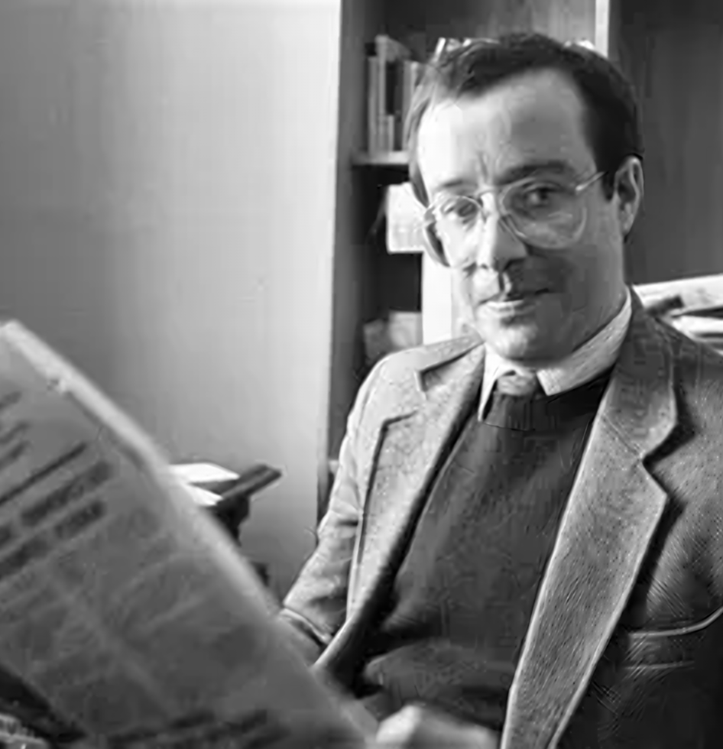
Тоомас Хендрик Илвес

Slide 4
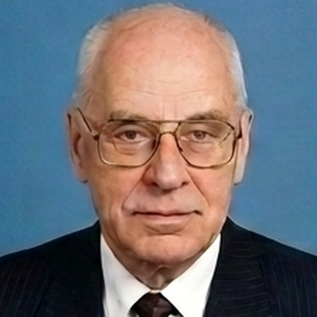
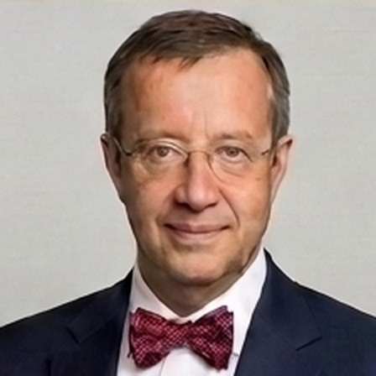
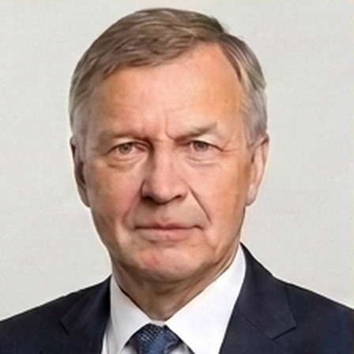
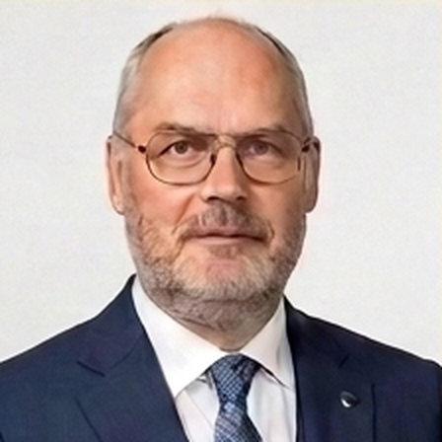
Архитектите на естонския успех
(Програмата „Tiigrihüpe“ / Tiger Leap)
Реформата има своите автори. Това е част от обяснението защо е издържала.
Ленарт Мери
Lennart Meri
Президент (1992–2001) — политическата визия и публичният авторитет зад програмата.
Тоомас Хендрик Илвес
Toomas Hendrik Ilves
Стратегическият инициатор на дигиталния скок; по-късно президент (2006–2016).
Яак Аавиксоо
Jaak Aaviksoo
Основният двигател и съавтор на концепцията; министър на образованието и науката.
Алар Карис
Alar Karis
Президент от 2021 г. — приемствеността, която надгражда наследството днес.

Slide 5
Естония днес: новата национална задача
Следващата стъпка след дигитализацията — програмата „TI-hüpe“ / AI Leap, стартирана през 2025 г.
Трите оси на програмата
1
Интеграция на изкуствения интелект в самия учебен процес, а не като външен инструмент.
Естония трябва да стане най-умната нация в света.
Нека ученето и преподаването останат въпрос на чест и достойнство.
2
Оценяване, подпомогнато от ИИ, което връща време на учителя.
3
Персонализирани дигитални услуги за всеки ученик и учител.

Slide 6
От Талин до София
Общото между Естония и България според международното изследване TALIS 2024.
В България участват 3 629 учители от 210 училища,
в Естония присъстват 3 339 учители от 199 училища.

Slide 7
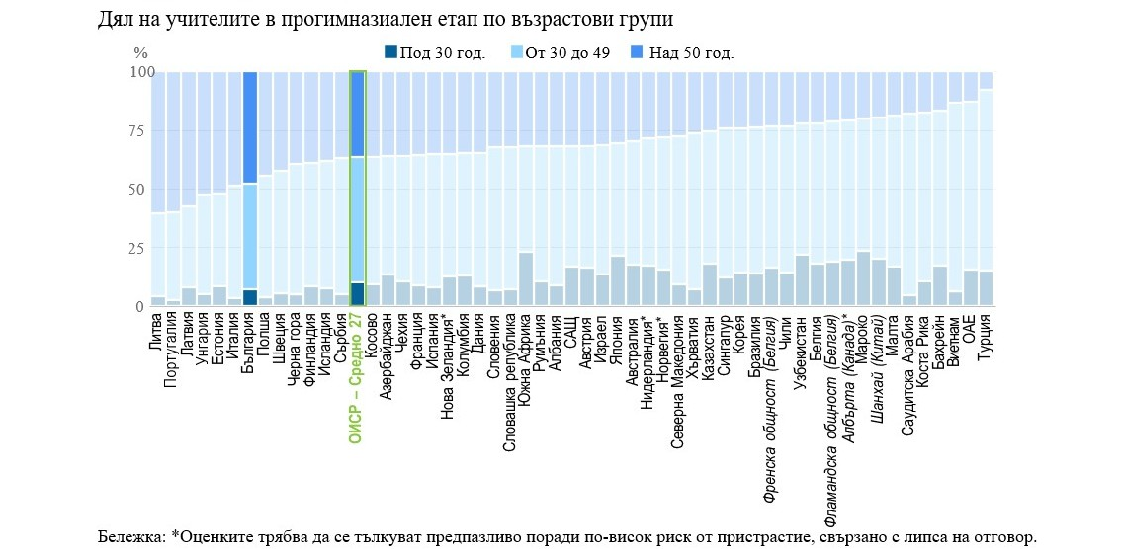
Само 7% от учителите ни са под 30 години
Фигура 1. Възрастов профил на учителите в прогимназиален етап — България в международен контекст.
Източник: TALIS 2024

Slide 8
Демографската ножица
Двете остриета се разтварят едновременно: предстоящо масово пенсиониране и много тесен вход в професията.
48%
7%
48 г.
от учителите
са над 50 години
от учителите
са под 30 години
средна възраст
на учителя у нас
Горното острие: оттеглящите се.
Долното острие: новопостъпващите.
Средно за ОИСР: 45 години.
Структурен риск: вълна от пенсионирания се очертава при много слаб приток на нови кадри. Не липсва подкрепа за младите — липсват самите млади.
Източник: TALIS 2024 (данни по Фигура 1).

Slide 9
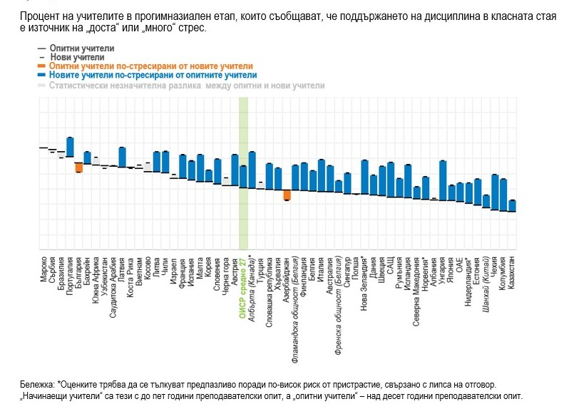
У нас опитните учители са по-стресирани от начинаещите
Фигура 2. България е сред малкото системи, отбелязани в оранжево: стажът не носи облекчение при дисциплината.
Защо това е важно
В повечето системи начинаещите учители изпитват по-голям стрес от дисциплината, а с годините той намалява — натрупва се методически репертоар.
У нас зависимостта е обърната. Това означава, че стажът сам по себе си не произвежда педагогическо майсторство.
Опитът без структурирано педагогическо знание е просто повторение.
Източник: TALIS 2024

Slide 10
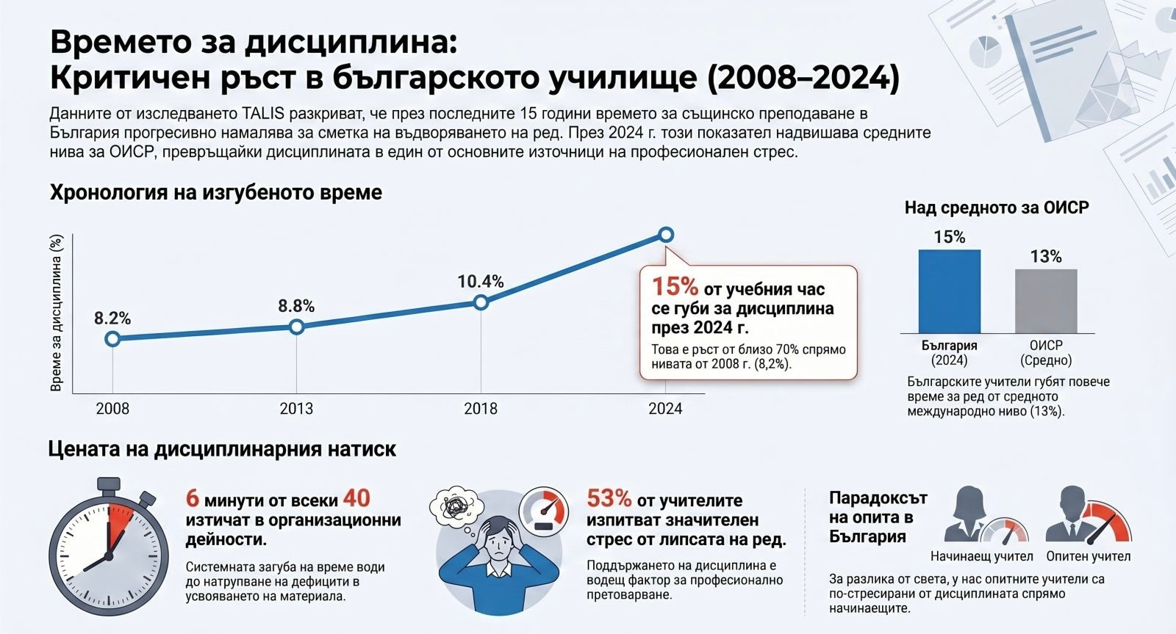

Slide 11
PISA 2025 ДАННИ
Дисциплинарен климат в часовете
(по природни науки и общо)
Детайли по показатели
Не слушат учителя:
34.2% в БГ (при 30.1% за OECD).
Шум и безпорядък:
35.8% в БГ (при 31.5% за OECD).
Загуба на време за ред:
31.0% в БГ (при 24.8% за OECD).
Дигитално разсейване:
32.6% в БГ (при 28.4% за OECD).
Източник: PISA 2025 Volume I, Annex B, Country Tables

Slide 12
PISA 2025 ДАННИ
Бягства и отсъствия
(през последните 2 седмици преди теста)
Ключови статистики
Бягство от цял ден:
27.4% от БГ учениците (при 18.7% за OECD).
Бягство от часове:
29.1% от БГ учениците (при 19.8% за OECD).
Закъснения за час:
48.6% от БГ учениците (при 39.5% за OECD).
Източник: PISA 2025 Volume I, Annex B, Country Tables

Slide 13
27%
от българските ученици смятат, че училището е губене на време.
Източник: PISA 2025: Insights and Interpretations

Slide 14
Образование 5.0: човекът в центъра
Човекът и педагогиката в ерата на изкуствения интелект. Терминът е продължение на японската концепция „Общество 5.0“ (2016 г.) и европейската рамка „Индустрия 5.0“.
Философията
Мит и факт
Образование 5.0 връща човека в центъра на технологичното развитие. Технологията престава да бъде цел и става среда.
След 4.0 – автоматизация и дигитализация – 5.0 поставя въпроса за синергията: какво прави човекът по-добре от машината и как училището го развива целенасочено.
МИТ „5.0“ означава, че съществуват пет конкретни образователни направления.
ФАКТ Числото бележи пета еволюционна епоха –синергия между човешкия интелект и машините. Реалната навигация изисква шест ясни координати.

Slide 15
Шестте координати: какво да направим
Препоръки за политики и практики, изведени пряко от данните.
По-малко администрация
Учителят трябва да разполага с време за основната си работа – преподаването.
Реално менторство
Преход от формални квалификации към споделен опит и наблюдение на урока (Lesson Study).
1
2
Педагогическото знание – приоритет
Инвестиция в дидактиката като защитен фактор срещу стреса и гарант за резултати.
Смислена дигитална трансформация
ИИ като когнитивен асистент, който намалява администрацията, а не създава нова.
3
4
Ранна грамотност и математика
Прехвърляне на фокуса към предучилищната възраст, където се формира изоставането.
Новото поколение учители
Професията да стане „първи избор“ чрез статус, доверие и реална автономия.
5
6

Slide 16
ЗАКЛЮЧЕНИЕ
Визия за трансформация:
От данни към политики
Образованието на бъдещето: заедно към промяната
Данните от PISA 2025 и TALIS 2024 не са присъда. Те са диагностичен инструмент и посока за реформи.
Подкрепа на учителя. Без спокоен, уверен и ценен учител липсва дисциплинарен и академичен успех.
Образование 5.0 трябва да е обща цел . Училище, в което технологията служи на човека, а не го измества.

